Slide 1
Xamarin Day
Разработка мобильных приложений на Xamarin

Slide 2
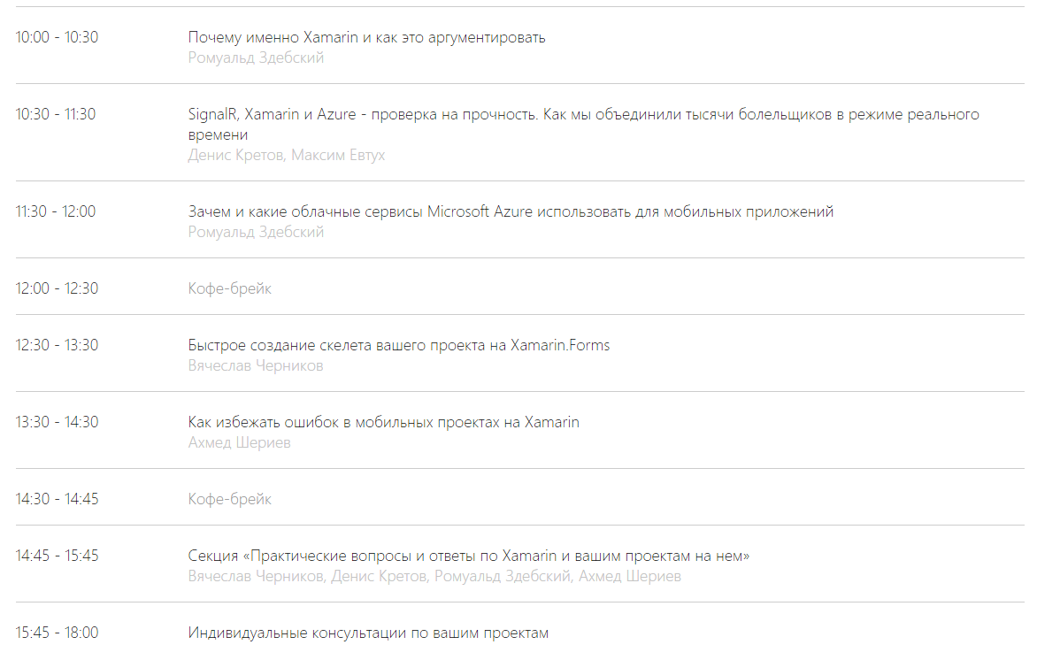
Программа мероприятия

Slide 3
Почему именно Xamarin и как это аргументировать
Ромуальд Здебский
Microsoft
rzdebski@microsoft.com

Slide 4
?
?
?
Нативный интерфейс
Нативные API
Нативная скорость

Slide 5

Фреймворки на основе веб технологий
Lua
Javascript
Actionscript
HTML+CSS
Генератор приложений на основе браузера
Ограниченный доступ к API • Медленно • Неудобный интерфейс

Slide 6
Подход Xamarin Classic/Native
iOS C# интерфейс
Android C# интерфейс
Windows C# интерфейс
Общая C# логика
Общий C# код • 100% доступ к нативным API • Высокая производительность

Slide 7
✓ Всегда доступ к актуальным API
Доступность в день выпуска:
iOS 5
iOS 6
iOS 7
iOS 8
iOS 9
iOS 10
iOS 11
Полная поддержка:
Apple Watch
Apple TV
Android Wear
Amazon Fire TV
Google Glass
и многих других

Slide 8
Компиляция и скорость
ARM BINARY
IL + JIT
.NET
.NET
AOT
.APP
Compile and Link
.APK
C#
C#
Runs natively
Runs natively
Bindings
Bindings
Xamarin.iOS обеспечивает Ahead Of Time (AOT) компиляцию для получения ARM binary для Apple’s App Store.
Xamarin.Android использует Just In Time (JIT) компиляцию на устройствах Android. Также поддерживается Android AOT.

Slide 9
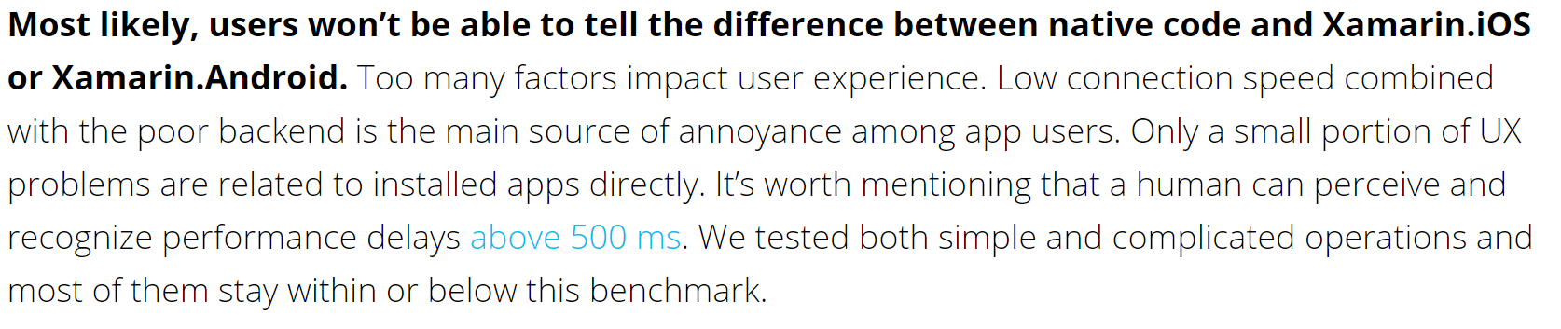
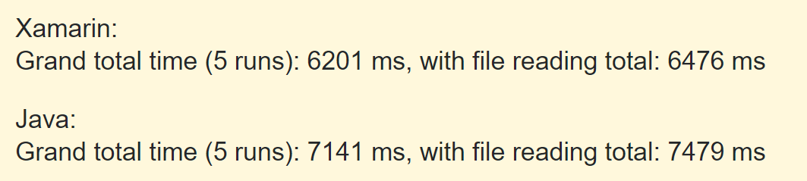
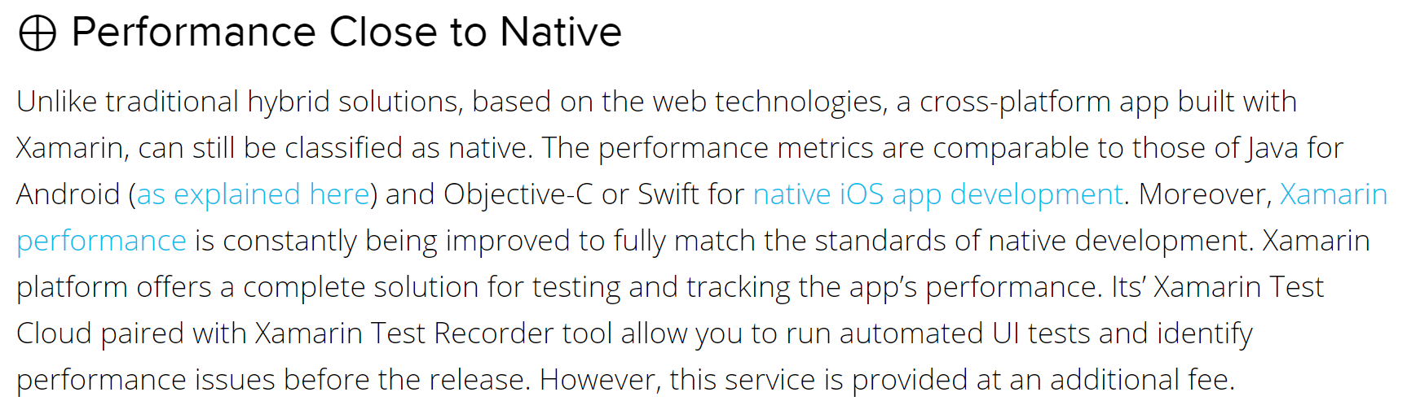
Сравнение нативной скорости и Xamarin
https://www.altexsoft.com/blog/engineering/performance-comparison-xamarin-forms-xamarin-ios-xamarin-android-vs-android-and-ios-native-applications/
https://stackoverflow.com/questions/17134522/does-anyone-have-benchmarks-code-results-comparing-performance-of-android-ap
https://www.altexsoft.com/blog/mobile/the-good-and-the-bad-of-xamarin-mobile-development/

Slide 10
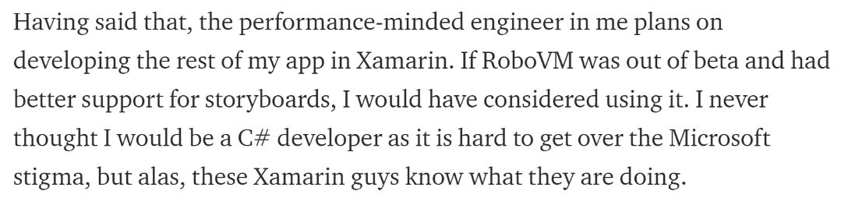
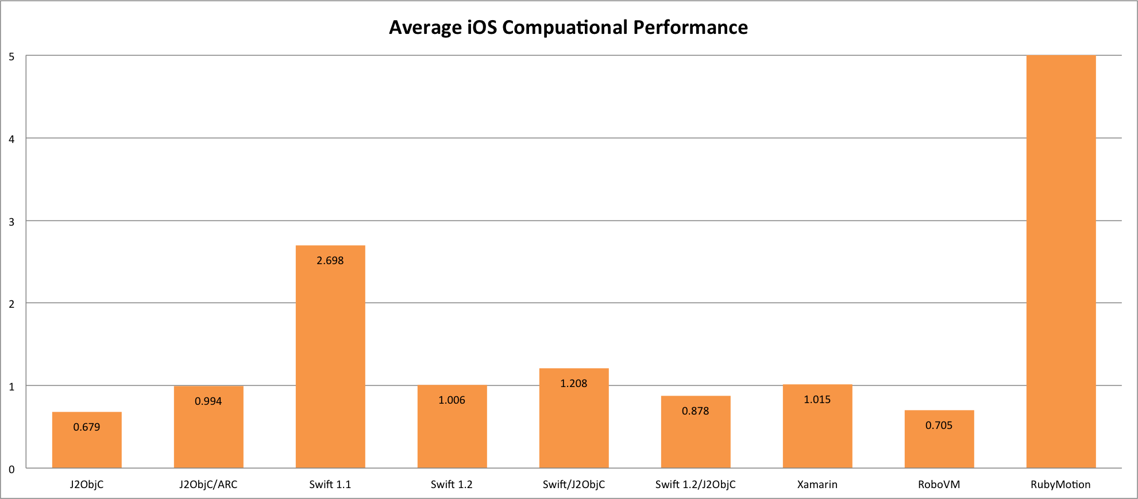
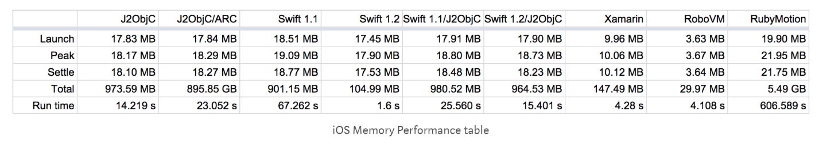
https://medium.com/@harrycheung/cross-platform-mobile-performance-testing-d0454f5cd4e9
Average iOS Computational Performance in seconds (lower is better)

Slide 11
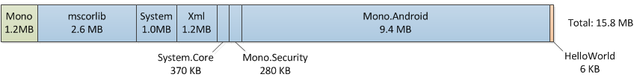
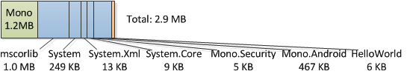
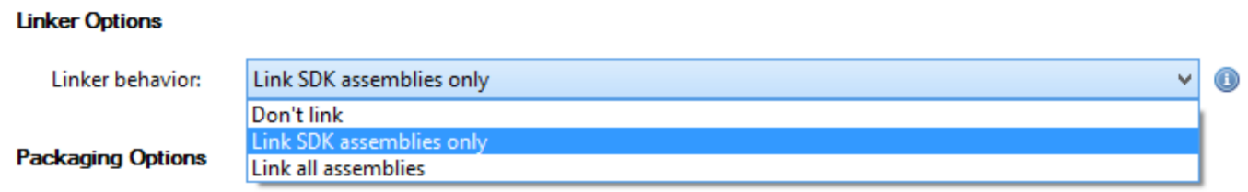
Размер пакетов приложений
Базовый
Оптимизированный с помощью базового Linking

Slide 12











Примеры в РФ Xamarin Classic/Native

Slide 13
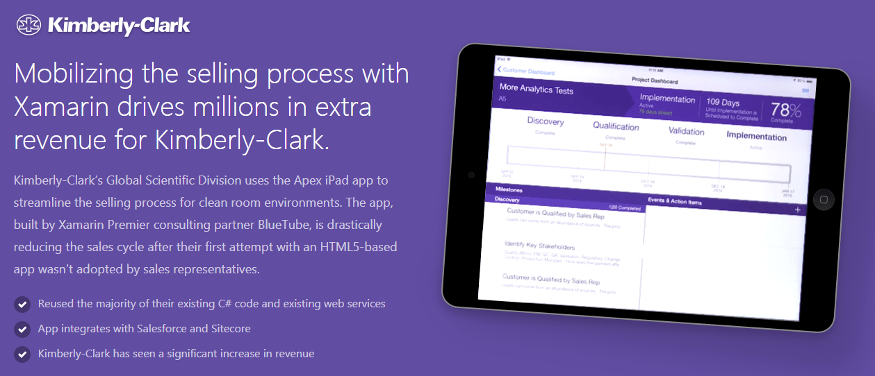
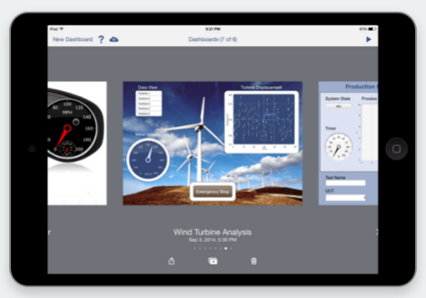

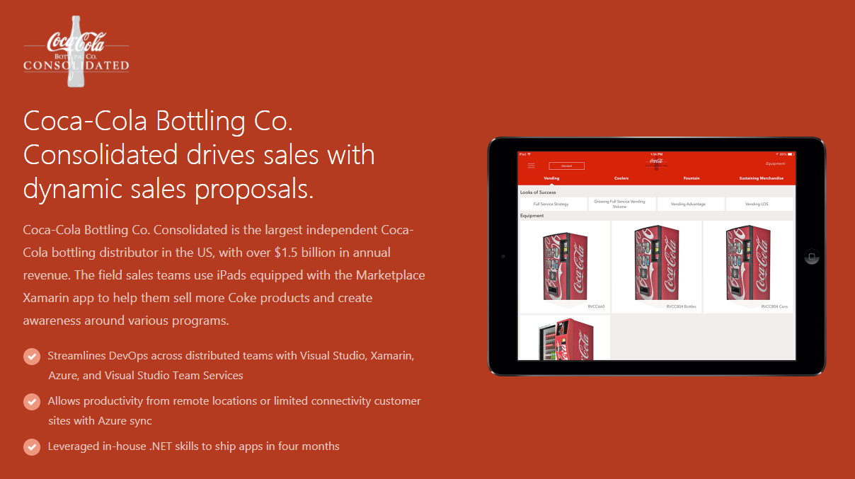
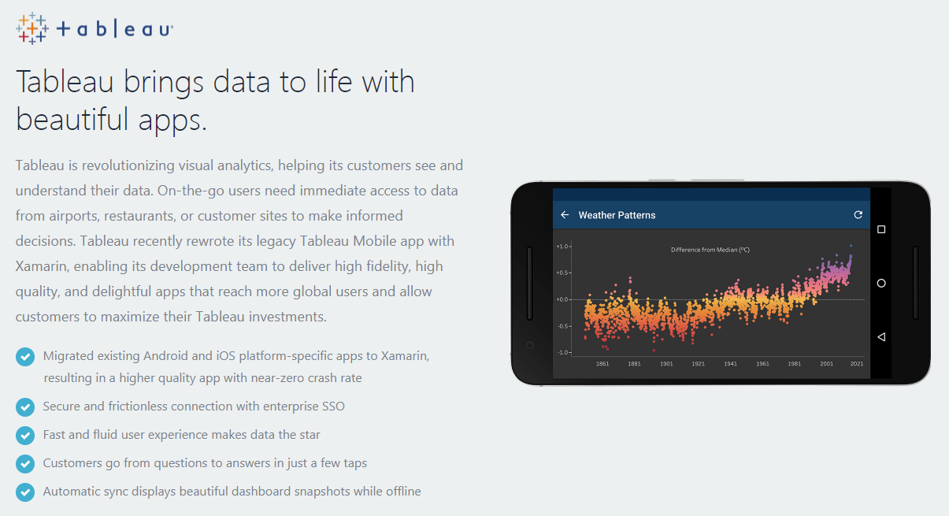
Глобальные примеры Xamarin
https://www.xamarin.com/customers

Slide 14
Код, специфичный для платформы
UI+APIs
UI + APIs
UI + APIs
Аккумулятор
GPS
Свет
Нотификации
Настройки
Text To Speech
Аккумулятор
GPS
Свет
Нотификации
Настройки
Text To Speech
Аккумулятор
GPS
Свет
Нотификации
Настройки
Text To Speech
Что, если бы нам не нужно было его писать?
Что, если бы могли получать доступ к нему из общего кода?

Slide 15
Speak(“Hello World”);
AVSpeechSynthesizer
TextToSpeech
SpeechSynthesizer

Slide 16
Plugins для Xamarin
Общий API
Xamarin.com/plugins

Slide 17
Xamarin Forms – еще больше общего кода
iOS C# интерфейс
Android C# интерфейс
Windows C# интерфейс
Xamarin.Forms
Общая C# логика
Общая C# логика
Xamarin Classic/Native
C Xamarin.Forms: все по прежнему нативное, еще больше общего кода

Slide 18
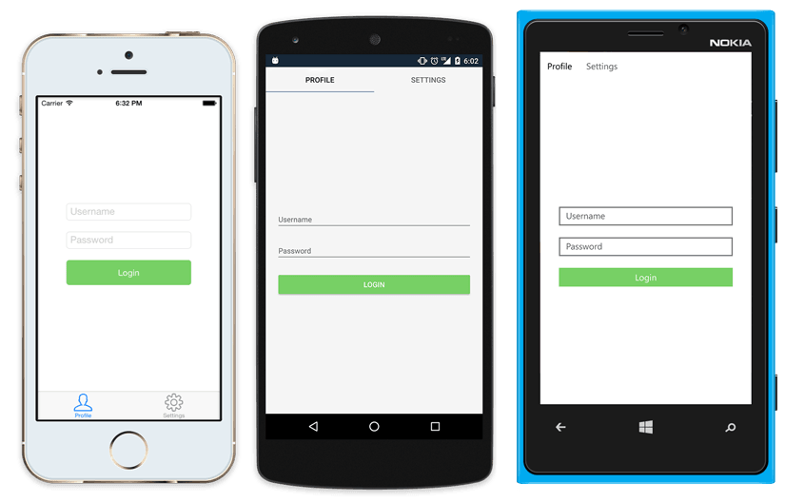
Нативный интерфейс из общего кода
<?xml version="1.0" encoding="UTF-8"?>
<TabbedPage xmlns="http://xamarin.com/schemas/2014/forms"
xmlns:x="http://schemas.microsoft.com/winfx/2009/xaml"
x:Class="MyApp.MainPage">
<TabbedPage.Children>
<ContentPage Title="Profile" Icon="Profile.png">
<StackLayout Spacing="20" Padding="20"
VerticalOptions="Center">
<Entry Placeholder="Username"
Text="{Binding Username}"/>
<Entry Placeholder="Password"
Text="{Binding Password}"
IsPassword="true"/>
<Button Text="Login" TextColor="White"
BackgroundColor="#77D065"
Command="{Binding LoginCommand}"/>
</StackLayout>
</ContentPage>
<ContentPage Title="Settings" Icon="Settings.png">
<!-- Settings -->
</ContentPage>
</TabbedPage.Children>
</TabbedPage>

Slide 19





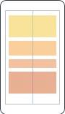
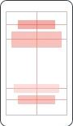

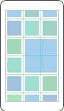



Что включено
Pages
✓ 40+ страниц, шаблонов расположения и контролов
(создаваемые из code behind или XAML)
✓ Двухстороннее связывание с данными
✓ Навигация
✓ Анимационные API
✓ Dependency Service
✓ Messaging Center
Content
MasterDetail
Navigation
Tabbed
Carousel
Layouts
Stack
Absolute
Relative
Grid
ContentView
ScrollView
Frame

Slide 20


Xamarin.Forms экосистема

Slide 21
Встраивание Xamarin.Forms
Встраивание страницы Xamarin.Forms в Xamarin Native App
Полная поддержка DependencyService и MessagingCenter
Xamarin.Forms
iOS C#
Android C#
Windows C#
Общая C# логика

Slide 22





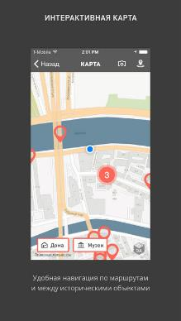
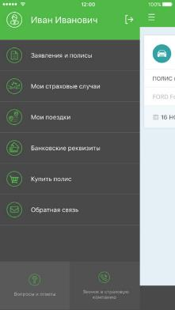
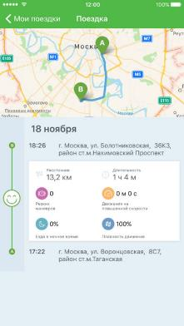
Примеры приложений Xamarin Forms
Инстамарт
Узнай Москву
От Правительство Москвы
ИНТАЧ Страхование

Slide 23
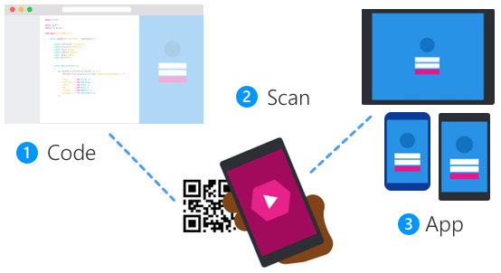
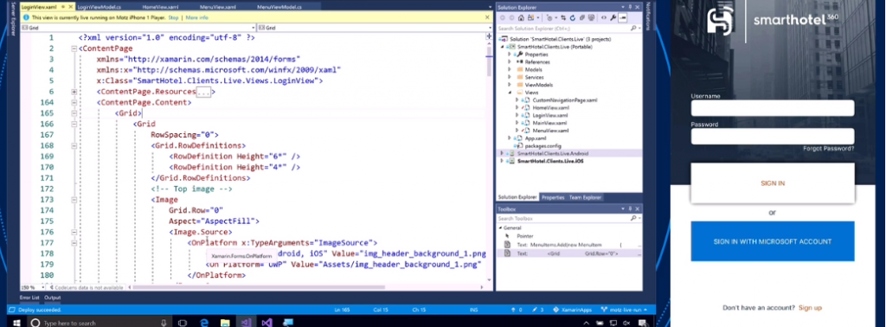
Xamarin Live Player
Разработка приложения «вживую»

Slide 24

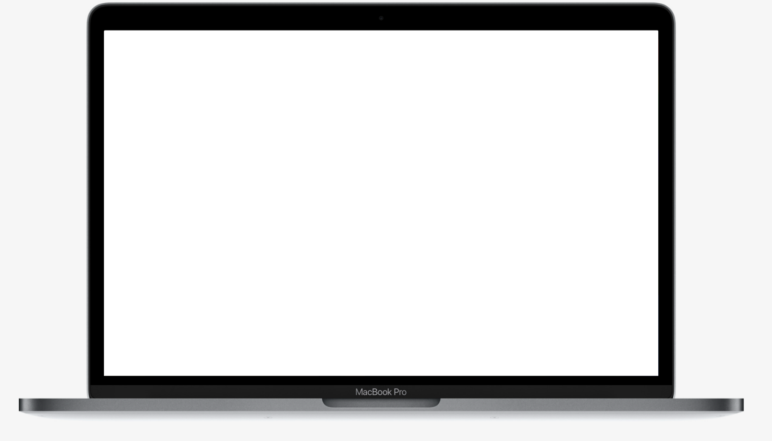
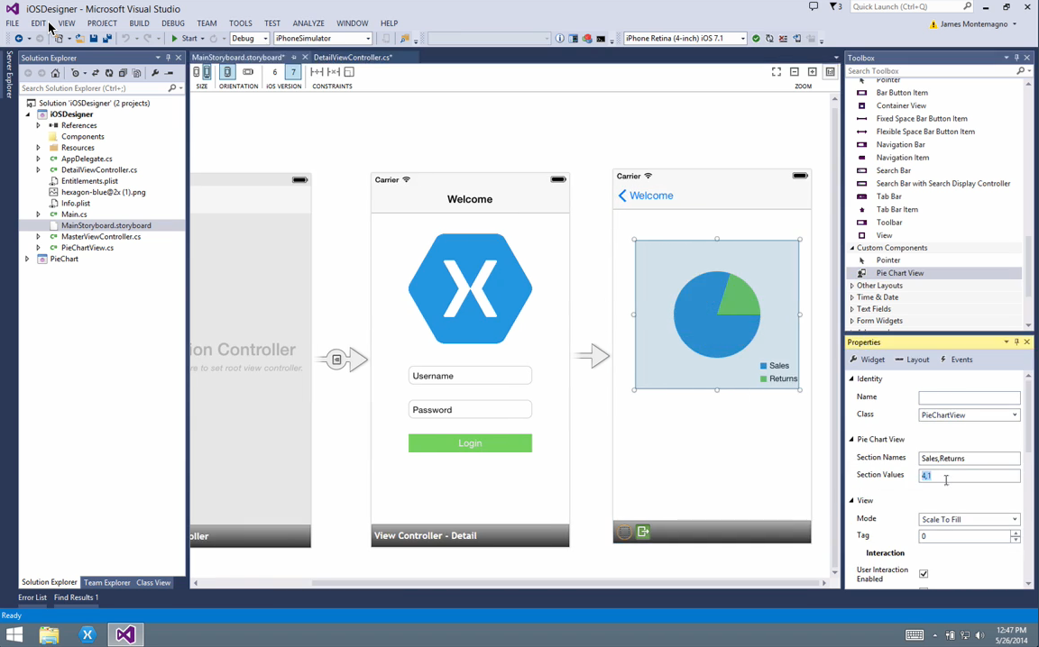
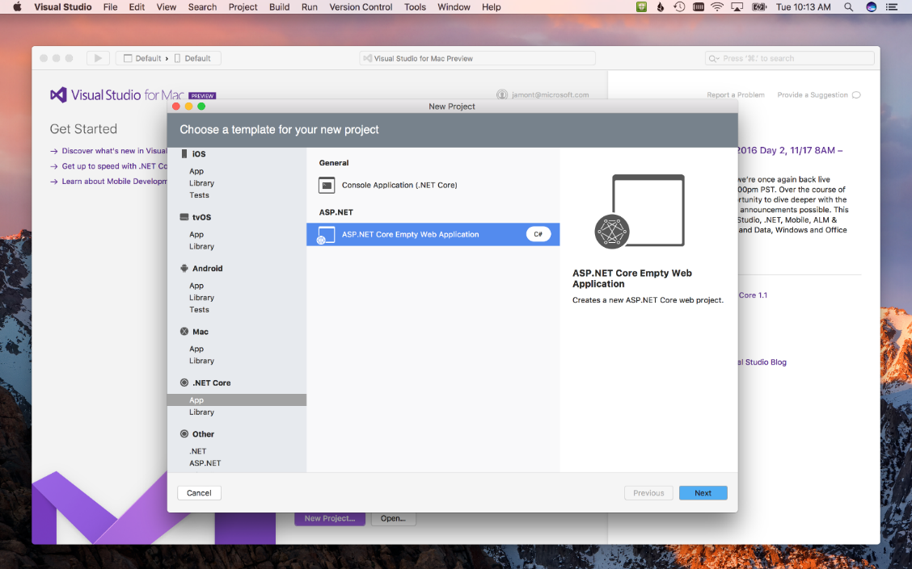
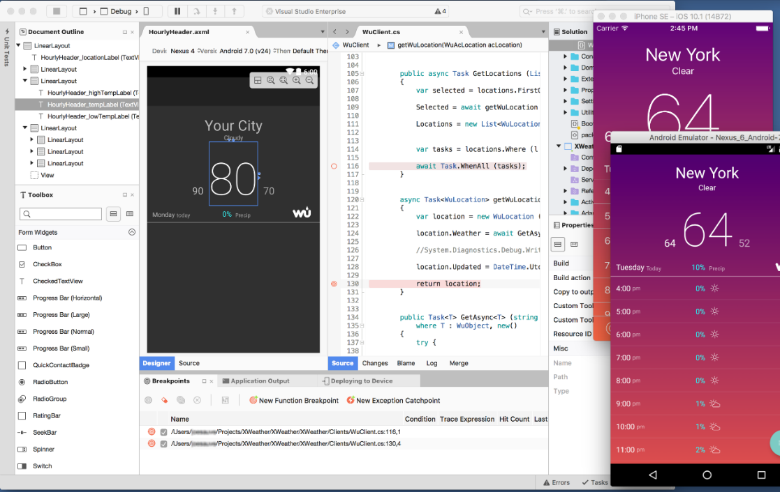
Visual Studio
Visual Studio for Mac

Slide 25




Превращение любой .NET библиотеки в нативную
Android Java
macOS Objective-C
iOS Swift
tvOS Swift
Linux C++
Jar/Aar
DynamicLib
Framework
Framework
C++
Shared C#/.NET Logic

Slide 26
Сравнение Xamarin и React Native

Slide 27
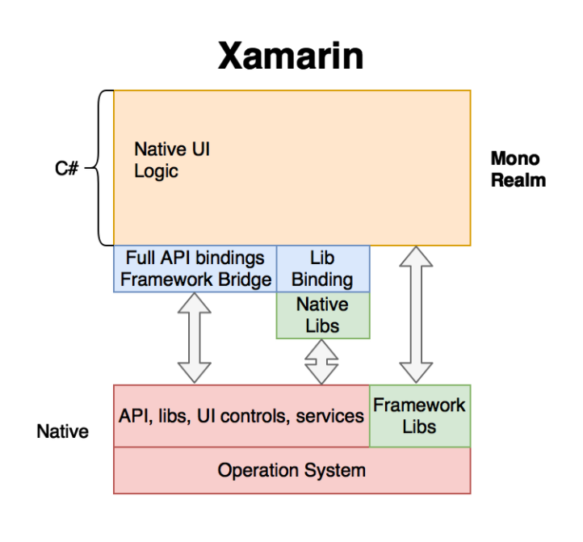
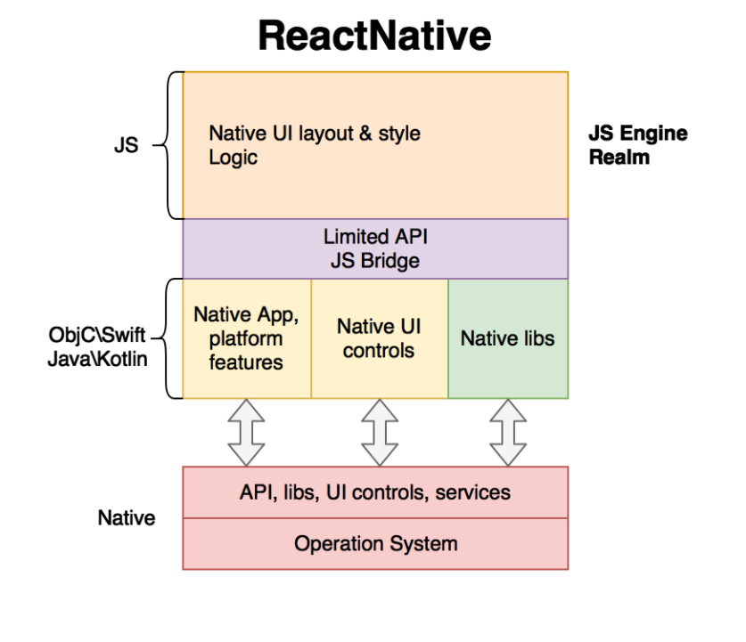
Сравнение Xamarin с React Native: архитектура
На базе подробного архитектурного сравнения Xamarin MVP Вячеслава Черникова (BinWell)
https://slavachernikoff.gitbooks.io/architectures-of-reactnative-xamarin-phonegap-qt/

Slide 28
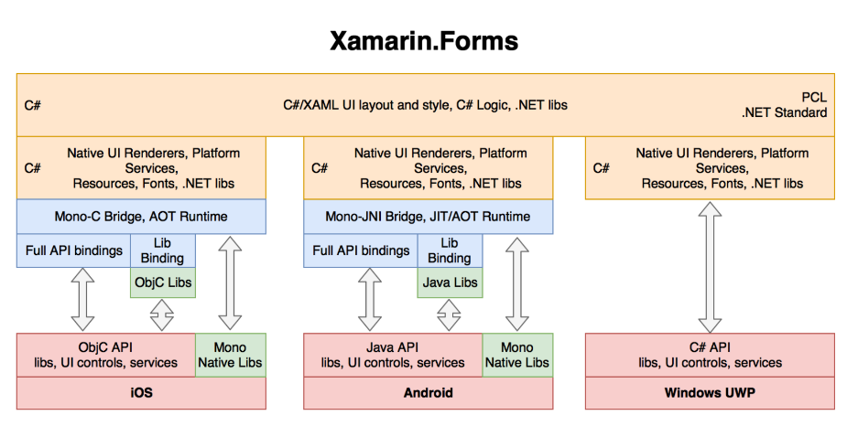
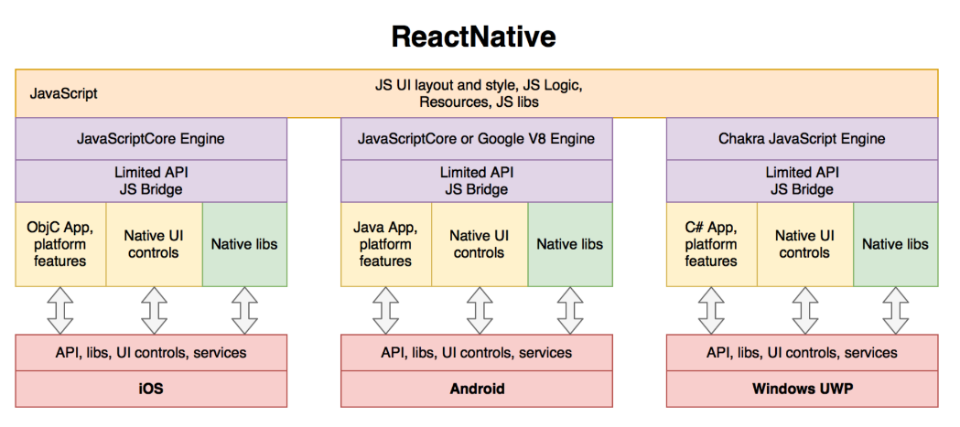
Xamarin Forms и React Native: архитектура
На базе подробного архитектурного сравнения Xamarin MVP Вячеслава Черникова (BinWell)
https://slavachernikoff.gitbooks.io/architectures-of-reactnative-xamarin-phonegap-qt/

Slide 29
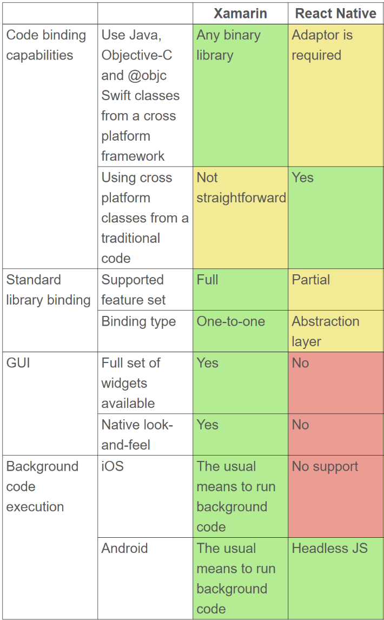
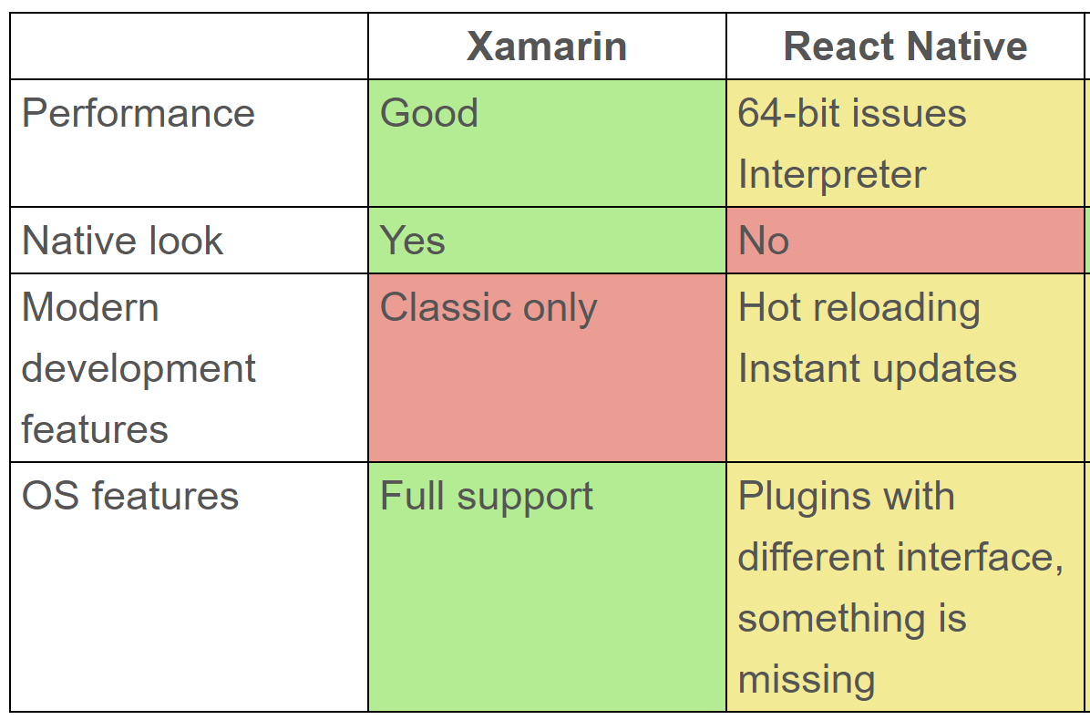
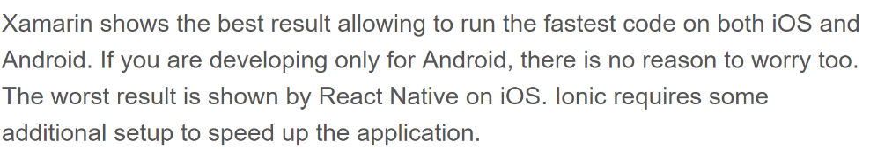
Сравнение Xamarin с React Native https://cruxlab.com/blog/reactnative-vs-xamarin/

Slide 30
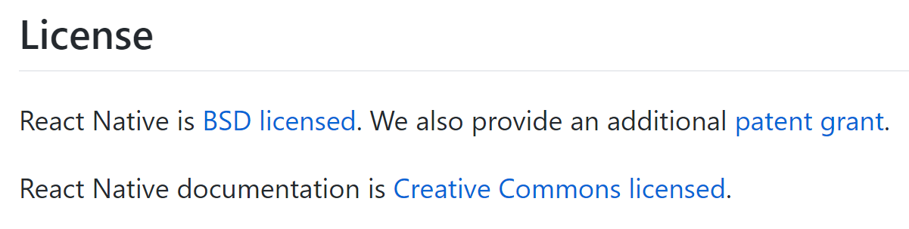
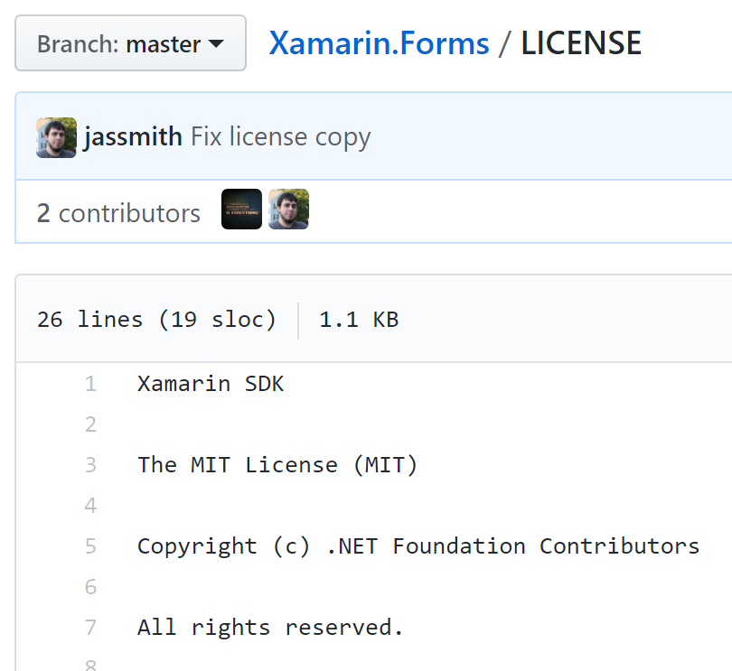
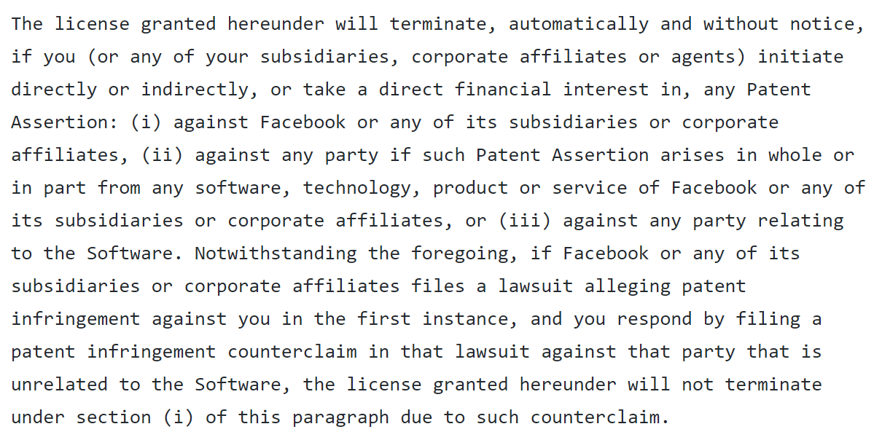
Лицензии – обратите внимание
https://github.com/xamarin/Xamarin.Forms
https://github.com/facebook/react-native/

Slide 31
Почему именно Xamarin и как это аргументировать
Ромуальд Здебский
Microsoft
rzdebski@microsoft.com

